Slide 1
- Apresentação do Projeto -
Definição e Implementação da Metodologia e Governance do Programa de Privacidade(RGPD/Segurança da Informação), Comunicação e Gestão da Mudança no IPV, IPVC e IPG
Filipe Caldeira (IPV); Paula Bettencourt (IPV); Luís Barreto (IPVC); Pedro Pinto (IPG)
FCCN-29.06.2023

Slide 2

Enquadramento
Com a entrada em vigor com caráter obrigatório a 25 de maio de 2018, do Regulamento Geral de Proteção de Dados (RGPD) – Regulamento UE 2016/679, de 27 de abril de 2016, as Entidades Públicas e Privadas dos 28 Estados membros que compõem a União Europeia, tem necessariamente de se adaptar e reformular os seus procedimentos, com vista a uma correta aplicação do RGPD.

Slide 3
Enquadramento
Neste contexto, o Instituto Politécnico de Viseu (IPV), em consórcio com os Institutos Politécnicos de Viana do Castelo (IPVC) e Guarda (IPG), no âmbito do financiamento POCI para projetos de modernização administrativa, apresentou uma candidatura que foi aprovada.
Utilizou os Recursos obtidos através da candidatura, para recorrer a uma consultoria externa especializada, no acompanhamento da Implementação do Projeto nos 3 Institutos.

Slide 4

Dados do Projeto
Identificação do Projeto: Cyber& Data Protection IP ‐Cibersegurança e Proteção de Dados no IPVC, IPV e IPG
Entidade Proponente: Instituto Politécnico de Viseu
Entidades Parceiras: Instituto Politécnico de Viana do Castelo e Instituto Politécnico da Guarda
Código do Projeto POCI‐05‐5762‐FSE‐000360
Data de início: 27.07.2021
Data de fim: 30.06.2023
Investimento: 984.492,00€ Elegível 984.492,00€ Incentivo 836.818,20€

Slide 5
Objetivos Gerais
Capacitação do IPV, IPVC e IPG de mecanismos organizacionais e tecnológicos, que facilitem o cumprimento da regulamentação em vigor (RGPD/CIBERSEGURANÇA) bem como a sua evidência perante autoridades nacionais de controlo:
  Comissão Nacional de Proteção de Dados Centro (CNPD)
  Centro Nacional de Cibersegurança (CNCS)

Slide 6

RGPD nas IES
No início de cada ano letivo, a entrada de novos alunos, dá origem ao tratamento de muitos e relevantes dados nas Instituições de Ensino Superior, aos quais se juntam todos com que essas organizações já lidam como “proprietárias” de dados.
Mesmo quando os alunos concluem o seu percurso formativo, alguns dados têm de ser conservados, com processos que se mantêm em bases de dados, arquivos e até fluxos de e-mail, que exigem políticas documentadas para a sua proteção, retenção e processamento.
As informações sobre alunos, docentes e demais colaboradores, recolhidas e tratadas nas instituições de ensino superior, atendem a múltiplos propósitos, tais com a gestão académica, gestão de recursos humanos, cooperação institucional, etc;
Constituindo um Universo aparentemente infinito de dados que circulam pela organização, sendo que grande parte desses dados, são dados pessoais.

Slide 7
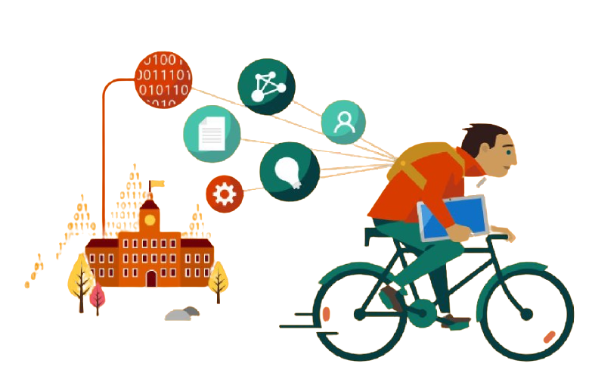
Objetivos Específicos
Conceber, desenvolver e implementar ao nível organizacional (pessoas, processos, documentos, políticas, estratégias, sistemas de informação),um programa integrado de gestão e de transformação;
Com o objetivo da adequação institucional ao quadro normativo aplicável à Proteção de Dados e Segurança da Informação das 3 IES;
Através da cocriação de uma solução inovadora, que permita evidenciar internamente e perante terceiros, a “compliance”, adequada;
… e de um modelo colaborativo, capaz de disseminar as melhores práticas e partilhar conhecimentos neste domínio, no Ensino Superior Politécnico.

Slide 8

Desafio
Desenvolver uma nova cultura organizacional nos três Institutos, promotora:
Do legítimo tratamento de dados pessoais e da livre circulação desses dados
Da segurança da informação
Da modernização e transformação digital
Da melhoria do desempenho e da capacidade de resposta às necessidades de segurança da informação, proteção de dados e “compliance” com o quadro normativo aplicável

Slide 9
Proposta
Diagnóstico às três IES, para avaliação do grau de conformidade com o RGPD e Regime Jurídico da Cibersegurança:
  Identificação, conceção e implementação de um Programa Integrado de Gestão e de Transformação;
  Com o objetivo da Adequação Institucional ao Quadro Normativo Aplicável à Proteção de Dados e Segurança da Informação das 3 IES;
Assente numa Lógica Multidisciplinar
Através de uma estratégia de Comunicação da Mudança adequada
Com Envolvimento de todos os intervenientes

Slide 10

Metodologia
A intervenção assentou em Dois Eixos Fundamentais:
I- Governance de Privacidade e Segurança da Informação
Definição, desenvolvimento e implementação de um conjunto de políticas, processos e procedimentos transversais, a adotar pelos 3 Institutos , com o objetivo de criar uma base central de regras comuns.

Slide 11
Metodologia
II- Comunicação e Gestão da Mudança
Assegurar a comunicação e capacitação para as iniciativas do projeto, criando condições para que as 3 IES integrem no seu funcionamento e cultura organizacional, a monitorização e a conformidade com o RGPD e Regime Jurídico da Segurança da Informação.

Slide 12
Metodologia
Governance de Privacidade e Segurança da Informação
Para concretização do Programa Transformador no Universo das 3 IES, foi feita uma abordagem metodológica a 4 grandes Áreas:
  I- Jurídica -Conformidade com o RGPD, RGSC e outros normativos…….
  II- Processos- Operação de tratamento de dados nas diversas áreas funcionais
  III- Organização- Estruturas orgânicas de suporte ao Sistema e aos DPO´S
  IV- Sistemas –Plataforma e infraestruturas de suporte ao tratamento de dados

Slide 13
Metodologia
Governance de Privacidade e Segurança da Informação
Revisão dos modelos da Organização e implementação de novos modelos, facilitadores do cumprimento dos requisitos do RGPD e do RJCS(exº capacitação dos 3 DPO’S, definição e implementação do modelo de governo de privacidade das 3 IES).
Análise e definição de Processos que envolvam o tratamento de dados pessoais(recolha, consulta, conservação, eliminação, armazenamento, exercício dos direitos dos titulares, incidentes de violação de dados, relações com terceiros…)

Slide 14
Metodologia
Governance de Privacidade e Segurança da Informação
Suporte e acompanhamento Jurídico para assegurar a conformidade legal de políticas, processos, procedimentos, formulários, distribuição de funções, contratos com colaboradores e terceiros, e das aplicações informáticas.
Conformidade da Infraestrutura Tecnológica e dos Sistemas de acordo com os requisitos do RGPD e com Regime Jurídico da Segurança no Ciberespaço

Slide 15
Metodologia
Gestão da Mudança - Objetivo
Capacitar os 3 Institutos para a Implementação do RGPD e do Regime Jurídico da Cibersegurança
Acomodar o Processo de Transformação (Antecipar, Planear e Abordar o Impacto da Mudança)
Envolver os Intervenientes(Planos de Comunicação e de Capacitação)

Slide 16
Metodologia
Gestão da Mudança- Intervenção
I- Preparar a Mudança
  Definição da Estratégia de Gestão da Mudança
  Preparação da Equipa de Gestão da Mudança
  Desenvolvimento do Modelo de Sponsorship
II- Gerir a Mudança
  Desenvolvimento do Plano de Gestão da Mudança
  Implementação do Plano
III- Reforçar a Mudança
  Recolha e Análise do Feedback
  Identificação de Gaps e Gestão das Resistências
  Implementação de Ações Corretivas e Celebração de Sucessos

Slide 17
Metodologia
Gestão da Mudança- Três Níveis de Intervenção
Organizacional: assegurando o alinhamento com novos processos, procedimentos, politicas, interfaces organizacionais em matéria de proteção de dados;
Grupo: através da capacitação dos líderes e agentes de mudança e da promoção de um trabalho em equipa/rede;
Individual: através de um programa de capacitação e de comunicação para reforçar a adesão dos stakeholders

Slide 18
Metodologia
Gestão da Mudança- Visão Integrada do RGPD e RJSC
Pessoas:
Permitir que as pessoas conheçam e apliquem os princípios, politicas e procedimentos associados à Privacidade e Proteção de Dados, construindo um sentido de responsabilidade relativamente ao novo modus operandi
Facilitar a mudança de cultura em relação à Privacidade e Proteção dos Dados
Analisar o Impacto da mudança nas áreas/funções
Processos
Politicas e Procedimentos de trabalho alinhados com o RGPD/RJSC
Melhoria das práticas e processos

Slide 19
Metodologia
Gestão da Mudança- Visão Integrada do RGPD e RJSC
Organização
Melhoria dos Interfaces Internos/Externos em matéria de Privacidade e Proteção de Dados
Melhoria dos Processos de Decisão em matéria de Privacidade e Proteção de Dados
Tecnologia
Identificação das principais alterações aos sistemas e aplicações decorrentes da implementação do RGPD e RJSC
Normalização de práticas ao nível dos 3 Institutos.

Slide 20
Metodologia
Gestão da Mudança- Fatores críticos de sucesso
Liderança:
Fator chave do sucesso para implementar qualquer mudança numa organização
Líderes Patrocinadores são os principais agentes de mudança, pelo que têm de ser envolvidos e estar preparados para suportar a implementação de um novo modus operandi.
Formação & Aprendizagem:
Fator chave do sucesso para permitir a aquisição de skills e competências para que a mudança de modus operandi ocorra, através da formação adequada.

Slide 21
Metodologia
Gestão da Mudança- Fatores Críticos para o Sucesso
Organização e Funções:
Fator chave do sucesso para assegurar o alinhamento entre o novo modus operandi e as atividades realizadas no dia-a-dia, implicando uma avaliação detalhada do impacto das alterações nas atividades/funções desempenhadas
Comunicação:
Fator chave do sucesso para desenvolver responsabilidade, ownership, vontade de aderir à mudança e gestão da resistência à implementação do novo modus operandi.

Slide 22
Metodologia
Gestão da Mudança- Fatores Críticos para o Sucesso
Permitem:
Suportar a implementação e os implementadores
Assegurar o alinhamento organizacional com a mudança
Desenvolver capacidade de atuação e implementação
Envolver os diversos Stakeholders
Minimizar a resistência à mudança

Slide 23

Vertente Tecnológica (e não só)

Slide 24
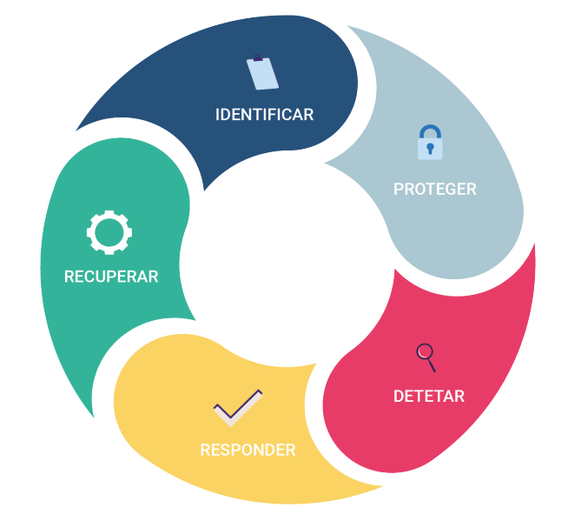
Maturidade das Instituições
Usados requisitos identificados pelo Centro Nacional de CiberSegurança
5 etapas do ciclo de vida de um evento de segurança
  Identificar
  Proteger
  Detetar
  Responder
  Recuperar
Quadro Nacional de Referência para a CiberSegurança
(CNCS 2019)

Slide 25
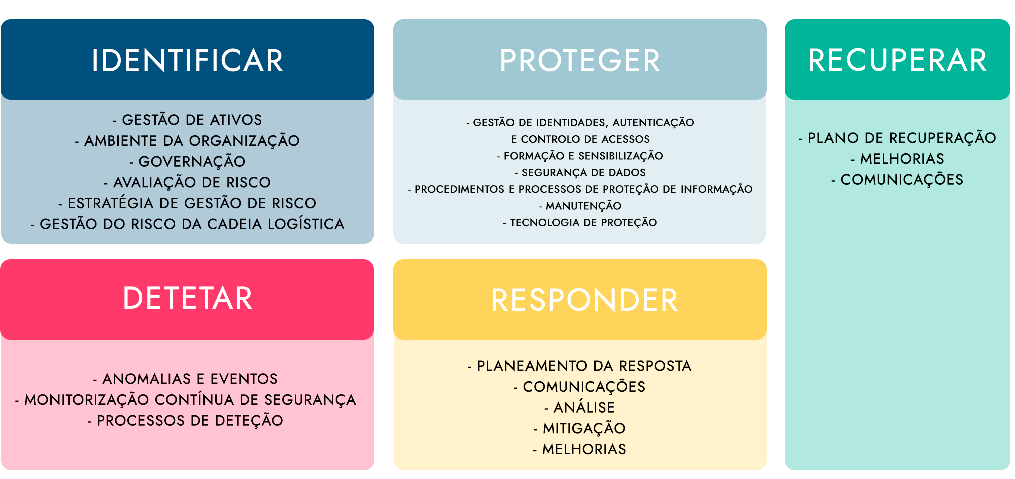

Slide 26

Âmbito de análise
Politicas e Procedimentos existentes na Organização
Práticas recorrentes das Equipas técnicas e dos utilizadores
Manuais e regulamentos internos
Sistemas e infraestrutura técnica existente
Aplicações implementadas
Equipa técnica em funções
Estrutura Organizacional

Slide 27
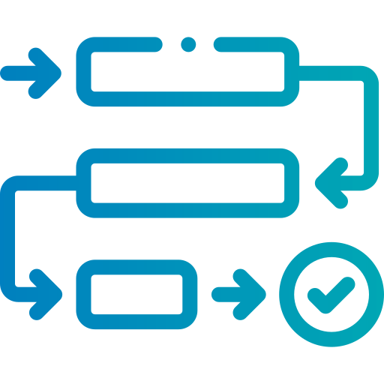
Metodologia de análise
Realização de reuniões remotas
  Grau de maturidade face aos requisitos do CNCS
  Grau de maturidade ao nível de segurança de informação e privacidade
Pedidos de Informação / Documentação existente
Respostas a questionários (por parte dos fornecedores)

Slide 28

Conformidade com o RGPD
Rastreabilidade de Dados
Encriptação de Dados
Pseudonimização e Anonimização
Gestão de Incidentes de Segurança
Privacy by Default & Privacy by Design
Conservação de Dados
Políticas de Segurança da Informação
Organização da Segurança da informação
Gestão de Incidentes de Segurança
...

Slide 29
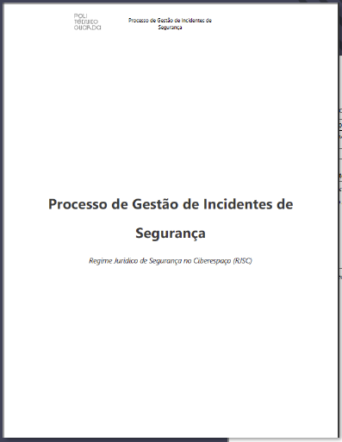
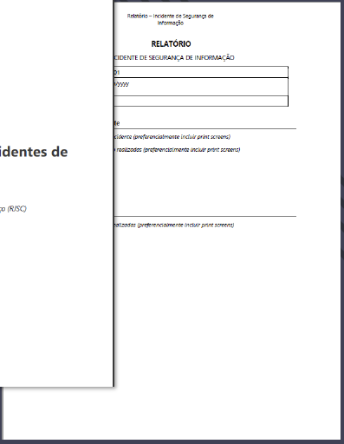
Políticas / Processos
Política de Segurança de Informação (Interna)
Política de Utilização Aceitável de Recursos Informáticos
Processo de Eliminação Segura de Dados
Política de Classificação de Informação
Política de Gestão de Palavras-Passe

Slide 30
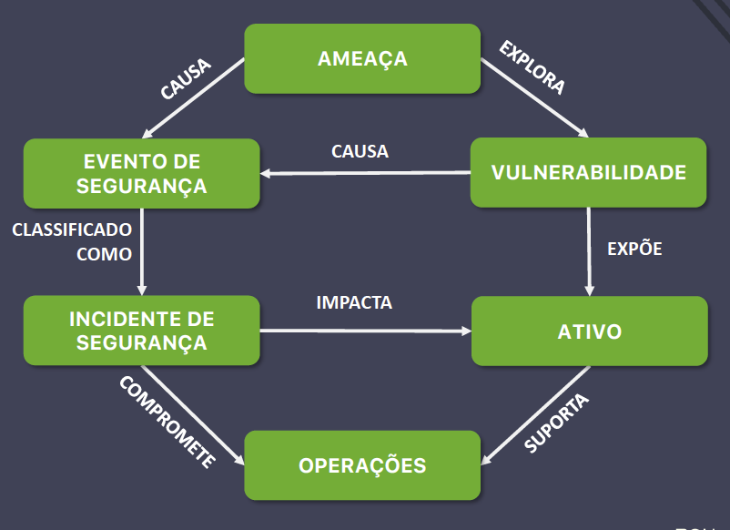
Gestão de Incidentes de Segurança
Equipa e Responsabilidades
Processo de Gestão de Incidentes de Segurança
  Deteção
  Triagem/Análise/Decisão
  Contenção/Erradicação/Recuperação
  Atividade Pós-Resposta

Slide 31

Principais Soluções
Gestão e Controlo de Identidades e Acessos e Gestão de Acessos Privilegiado
Proteção avançada de dispositivos e dados para utilizadores em mobilidade
Componente Recolha, análise de Eventos e Informação
Componente Gestão e Monitorização de alertas
Gestão de Incidentes de Segurança

Slide 32

Principais Serviços
Serviços de implementação, testes, consultoria, capacitação e evolução e apoio a objetivos e indicadores projeto
  Serviços de análise de vulnerabilidade e testes externos/Pentesting
  Inclusão Black-box Pentesting (testes periódicos)

Slide 33
OBRIGADO!
Filipe Caldeira (IPV)
Paula Bettencourt (IPV)
Luís Barreto (IPVC)
Pedro Pinto (IPG)
Fonte Imagens: Microsoft

